Slide 1
Въведение във физиката на детектори на елементарни частици

Slide 2
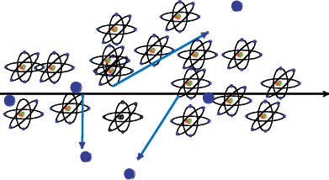
Creation of the Signal
Charged particles traversing matter leave excited atoms, electron-ion pairs (gases) or electrons-hole pairs (solids) behind.
Excitation:
The photons emitted by the excited atoms in transparent materials can be detected with photon detectors like photomultipliers or semiconductor photon detectors.
Ionization:
By applying an electric field in the detector volume, the ionization electrons and ions are moving, which induces signals on metal electrodes. These signals are then read out by appropriate readout electronics.

Slide 3
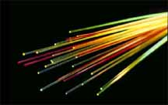
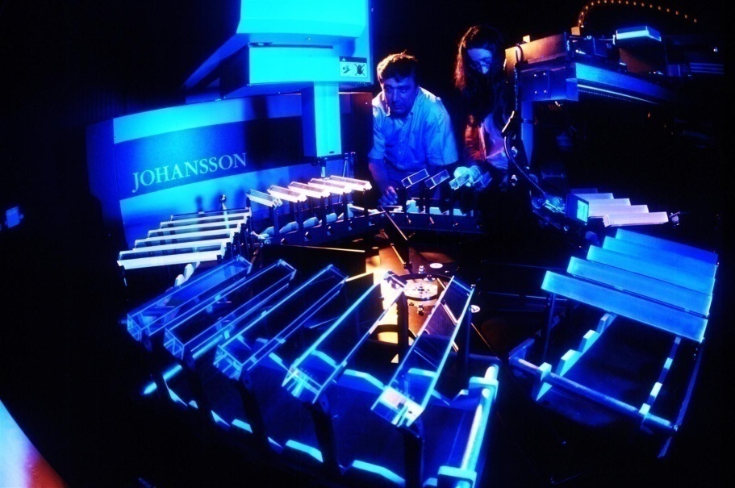
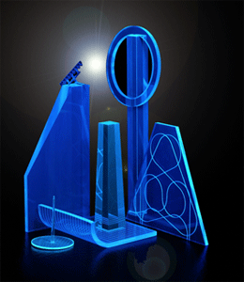
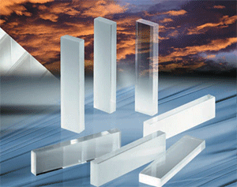
Detectors based on Registration of excited Atoms → Scintillators

Slide 4
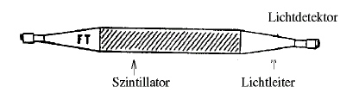
Scintillators
Photons are being reflected towards the ends of the scintillator.
A light guide brings the photons to the Photomultipliers where the photons are converted to an electrical signal.
Scintillator
Light Guide
Photon Detector
By segmentation one can arrive at spatial resolution.
Because of the excellent timing properties (<1ns) the arrival time, or time of flight, can be measured very accurately → Trigger, Time of Flight.

Slide 5
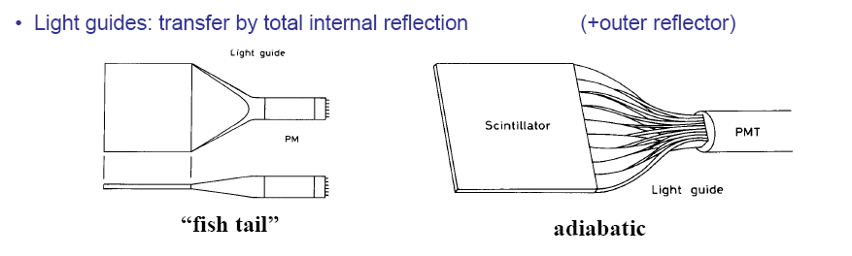
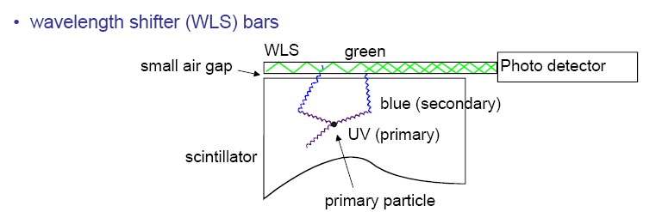
Scintillators
Typical Geometries:
UV light enters the WLS material
Light is transformed into longer wavelength
Total internal reflection inside the WLS material
‘transport’ of the light to the photo detector

Slide 6
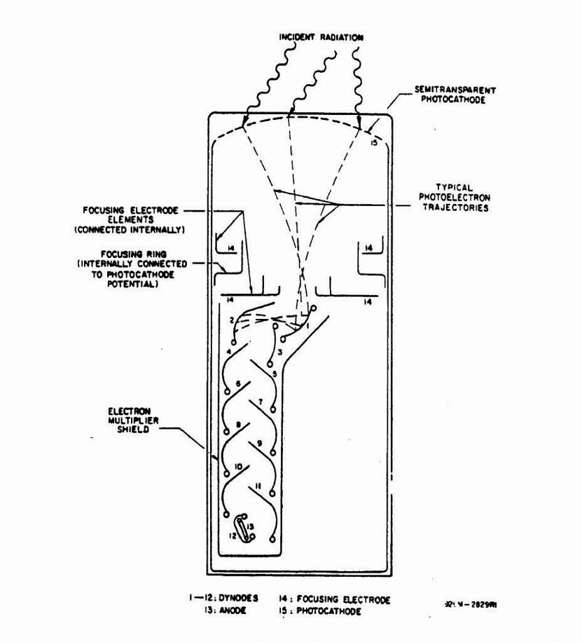
Photomultipliers
The frequent use of Scintillators is due to:
  Well established, fast response time → 1 to 100ns
Semitransparent photocathode
γ
glass
PC
Schematic of a Photomultiplier:
Typical Gains (as a function of the applied voltage): 10⁸ to 10¹⁰
Typical efficiency for photon detection: < 20%
For very good PMs: registration of single photons possible.
Example: 10 primary Elektrons, Gain 10⁷→ 10⁸ electrons in the end in T ≈ 10ns. I=Q/T = 10⁸*1.603*10⁻¹⁹/10*10⁻⁹= 1.6mA.
Across a 50 Ω Resistor → U=R*I= 80mV.
e⁻

Slide 7
Creation of the Signal
Charged particles traversing matter leave excited atoms, electron-ion pairs (gases) or electrons-hole pairs (solids) behind.
Excitation:
The photons emitted by the excited atoms in transparent materials can be detected with photon detectors like photomultipliers or semiconductor photon detectors.
Ionization:
By applying an electric field in the detector volume, the ionization electrons and ions are moving, which induces signals on metal electrodes. These signals are then read out by appropriate readout electronics.

Slide 8



Principle of Signal Induction by Moving Charges
A point charge q at a distance z₀
Above a grounded metal plate ‘induces’ a surface charge.
The total induced charge on the surface is –q.
Different positions of the charge result in different charge distributions.
The total induced charge stays –q.
The electric field of the charge must be calculated with the boundary condition that the potential φ=0 at z=0.
For this specific geometry the method of images can be used. A point charge –q at distance –z₀ satisfies the boundary condition → electric field.
The resulting charge density is
σ(x,y) = ε₀ E_{z}(x,y)
∫σ(x,y)dxdy = -q
q
q
-q
-q
I=0

Slide 9


Principle of Signal Induction by Moving Charges
If we segment the grounded metal plate and if we ground the individual strips the surface charge density doesn’t change with respect to the continuous metal plate.
q
The charge induced on the individual strips is now depending on the position z₀ of the charge.
If the charge is moving there are currents flowing between the strips and ground.
→ The movement of the charge induces a current.
V
-q
-q
I₁(t) I₂(t) I₃(t) I₄(t)

Slide 10
Detectors based on Ionization
Gas detectors:
  Wire Chambers
  Drift Chambers
  Time Projection Chambers
Solid State Detectors
  Transport of Electrons and Holes in Solids
  Si- Detectors

Slide 11

Gas Detectors with internal Electron Multiplication
Principle: At sufficiently high electric fields (100kV/cm) the electrons gain energy in excess of the ionization energy → secondary ionzation etc. etc.
  dN = N α dx α…Townsend Coefficient
  N(x) = N₀ exp (αx) N/ N₀ = A (Amplification, Gas Gain)
  Avalanche in a homogeneous field:
  Problem: High field on electrode surface
  → breakdown
  In an inhomogeneous Field: α(E) → N(x) = N₀ exp [∫α(E(x’))dx’]
Ions
Electrons
E

Slide 12

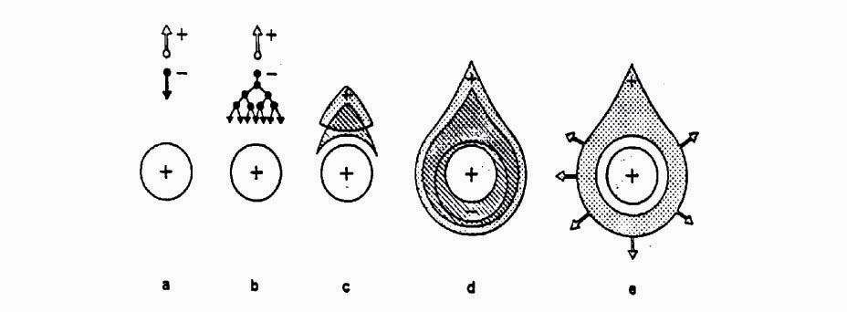
Wire Chamber: Electron Avalanche
Wire with radius (10-25μm) in a tube of radius b (1-3cm):
Electric field close to a thin wire (100-300kV/cm). E.g. V₀=1000V, a=10μm, b=10mm, E(a)=150kV/cm
Electric field is sufficient to accelerate electrons to energies which are sufficient to produce secondary ionization → electron avalanche → signal.
b
b
a
Wire

Slide 13
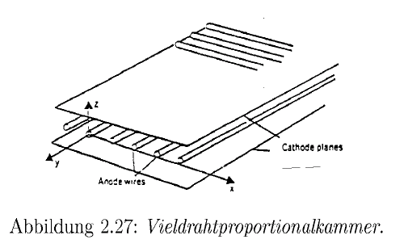
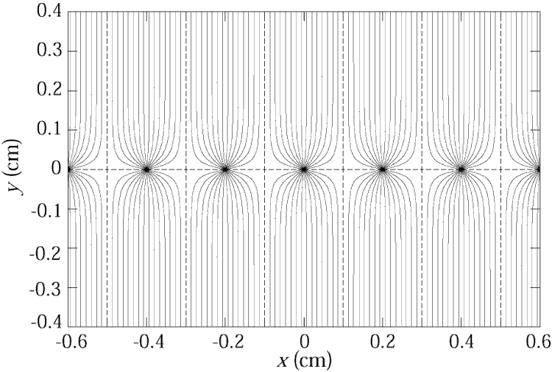
Multi Wire Proportional Chamber
Classic geometry (Crossection), Charpak 1968 :
One plane of thin sense wires is placed between two parallel plates.
Typical dimensions:
Wire distance 2-5mm, distance between cathode planes ~10mm.
Electrons (v≈5cm/μs) are collected within ≈ 100ns. The ion tail can be eliminated by electronics filters → pulses of <100ns length.
For 10% occupancy → every μs one pulse
→ 1MHz/wire rate capabiliy !
→ Compare to Bubble Chamber with 10 Hz !

Slide 14
Multi Wire Proportional Chamber
In order to eliminate the left/right ambiguities: Shift two wire chambers by half the wire pitch.
For second coordinate:
Another chamber at 90⁰ relative rotation
Signal propagation to the two ends of the wire.
Pulse height measurement on both ends of the wire. Because of resisitvity of the wire, both ends see different charge.
Segmenting of the cathode into strips or pads:
The movement of the charges induces a signal on the wire AND on the cathode. By segmentation of the cathode plane and charge interpolation, resolutions of 50μm can be achieved.

Slide 15

Multi Wire Proportional Chamber
Cathode strip:
Width (1σ) of the charge distribution ≈ distance between Wires and cathode plane.
‘Center of gravity’ defines the particle trajectory.
Avalanche

Slide 16
Drift Chambers
Amplifier: t=T
E
Scintillator: t=0
In an alternating sequence of wires with different potentials one finds an electric field between the ‘sense wires’ and ‘field wires’.
The electrons are moving to the sense wires and produce an avalanche which induces a signal that is read out by electronics.
The time between the passage of the particle and the arrival of the electrons at the wire is measured.
The drift time T is a measure of the position of the particle !
By measuring the drift time, the wire distance can be increased (compared to the Multi Wire Proportional Chamber) → save electronics channels !

Slide 17
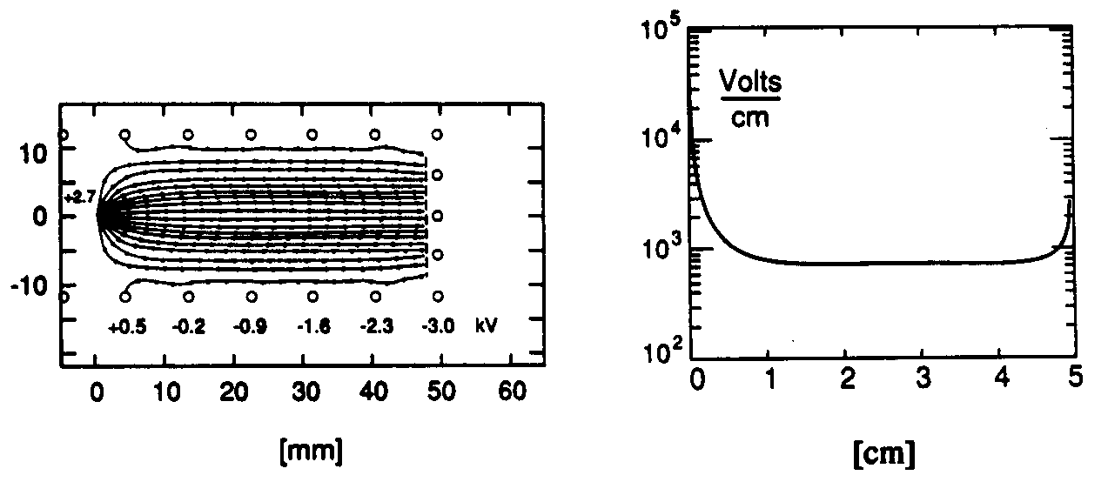
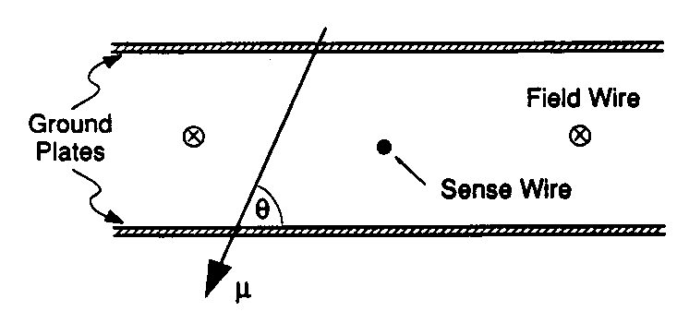
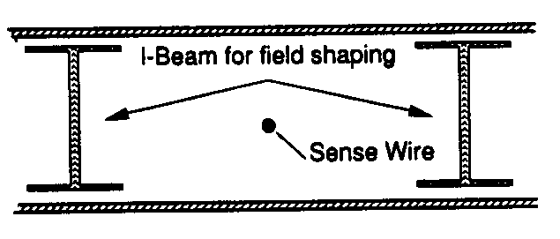
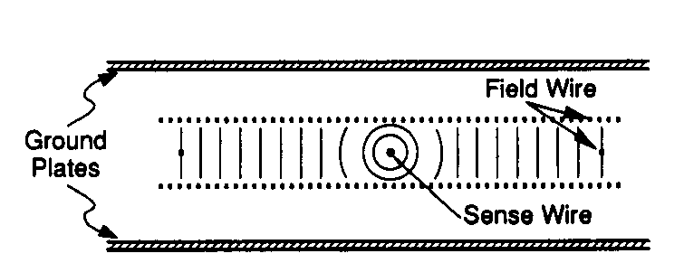
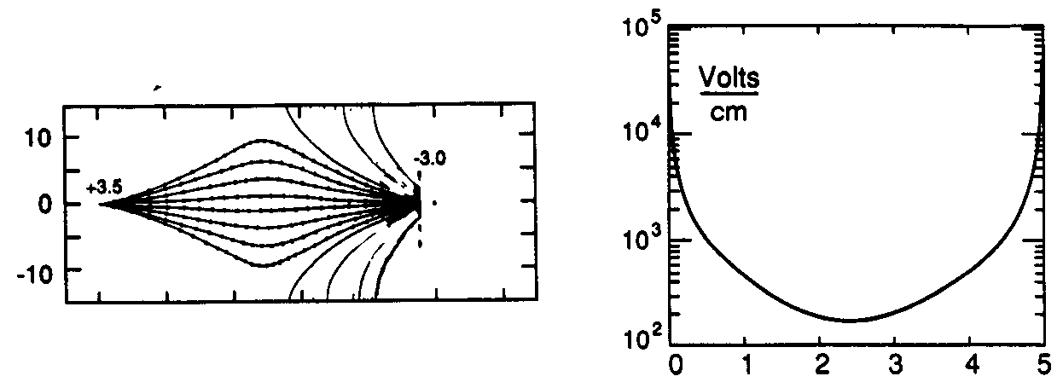
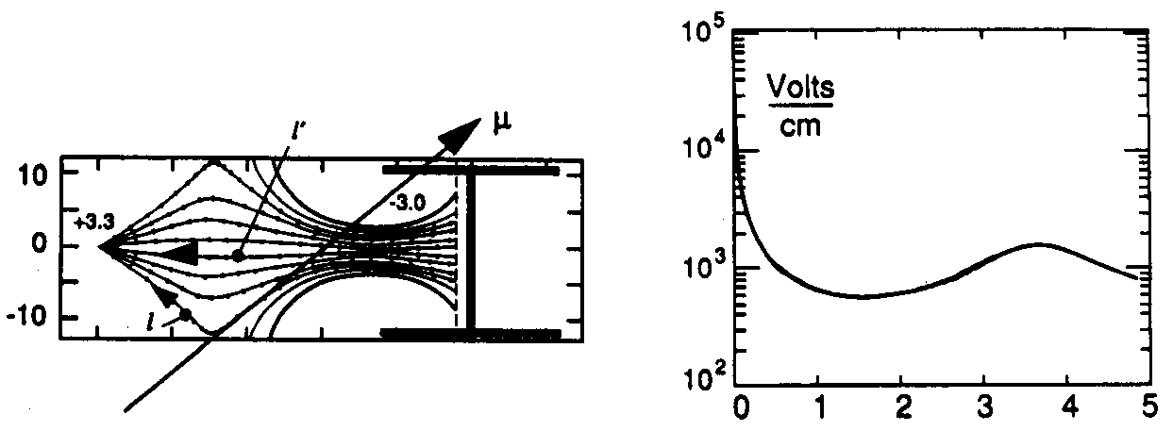
Drift Chambers, typical Geometries
Electric Field ≈ 1kV/cm
U.Becker Instr. of HEP, Vol#9, p516 World Scientific (1992) ed F.Sauli

Slide 18
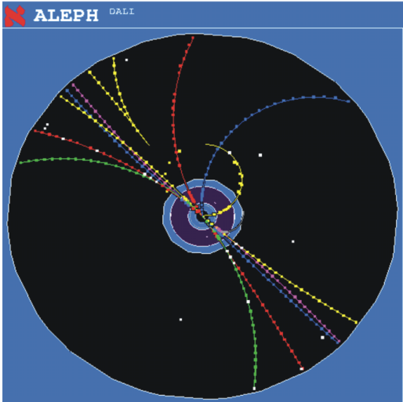
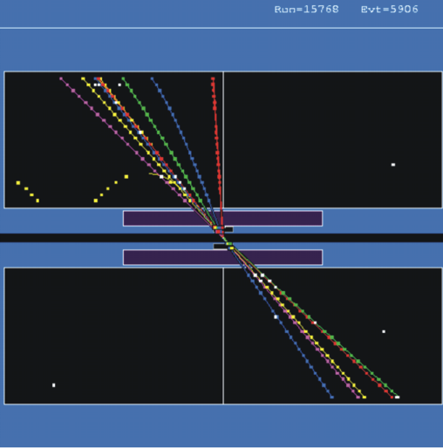
Time Projection Chamber (TPC):
Gas volume with parallel E and B Field.
B for momentum measurement. Positive effect: Diffusion is strongly reduced by E//B (up to a factor 5).
Drift Fields 100-400V/cm. Drift times 10-100 μs.
Distance up to 2.5m !
gas volume
B
drift
E
y
x
z
charged track
Wire Chamber to detect the tracks

Slide 19
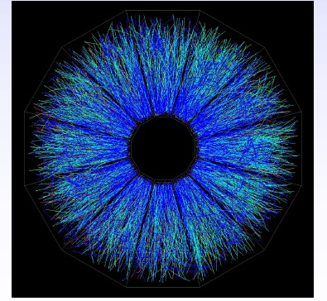
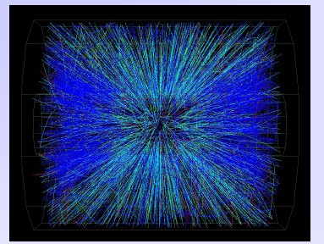
STAR TPC (BNL)
Event display of a Au Au collision at CM energy of 130 GeV/n.
Typically around 200 tracks per event.
Great advantage of a TPC: The only material that is in the way of the particles is gas → very low multiple scattering → very good momentum resolution down to low momenta !

Slide 20
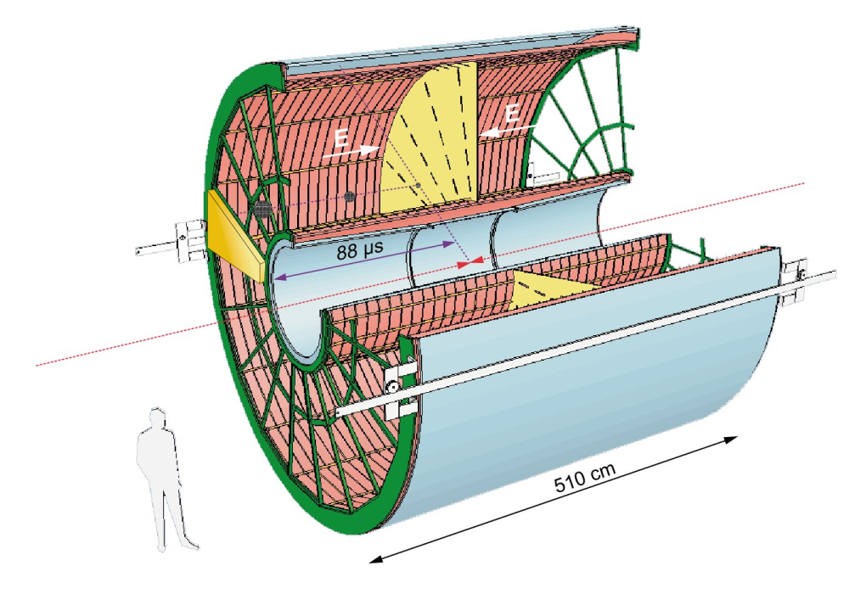
ALICE TPC: Detector Parameters
Gas Ne/ CO₂ 90/10%
Field 400V/cm
Gas gain >10⁴
Position resolution σ= 0.25mm
Diffusion: σ_{t}= 250μm
Pads inside: 4x7.5mm
Pads outside: 6x15mm
B-field: 0.5T
Largest TPC:
  Length 5m
  Diameter 5m
  Volume 88m³
  Detector area 32m²
  Channels ~570 000

Slide 21
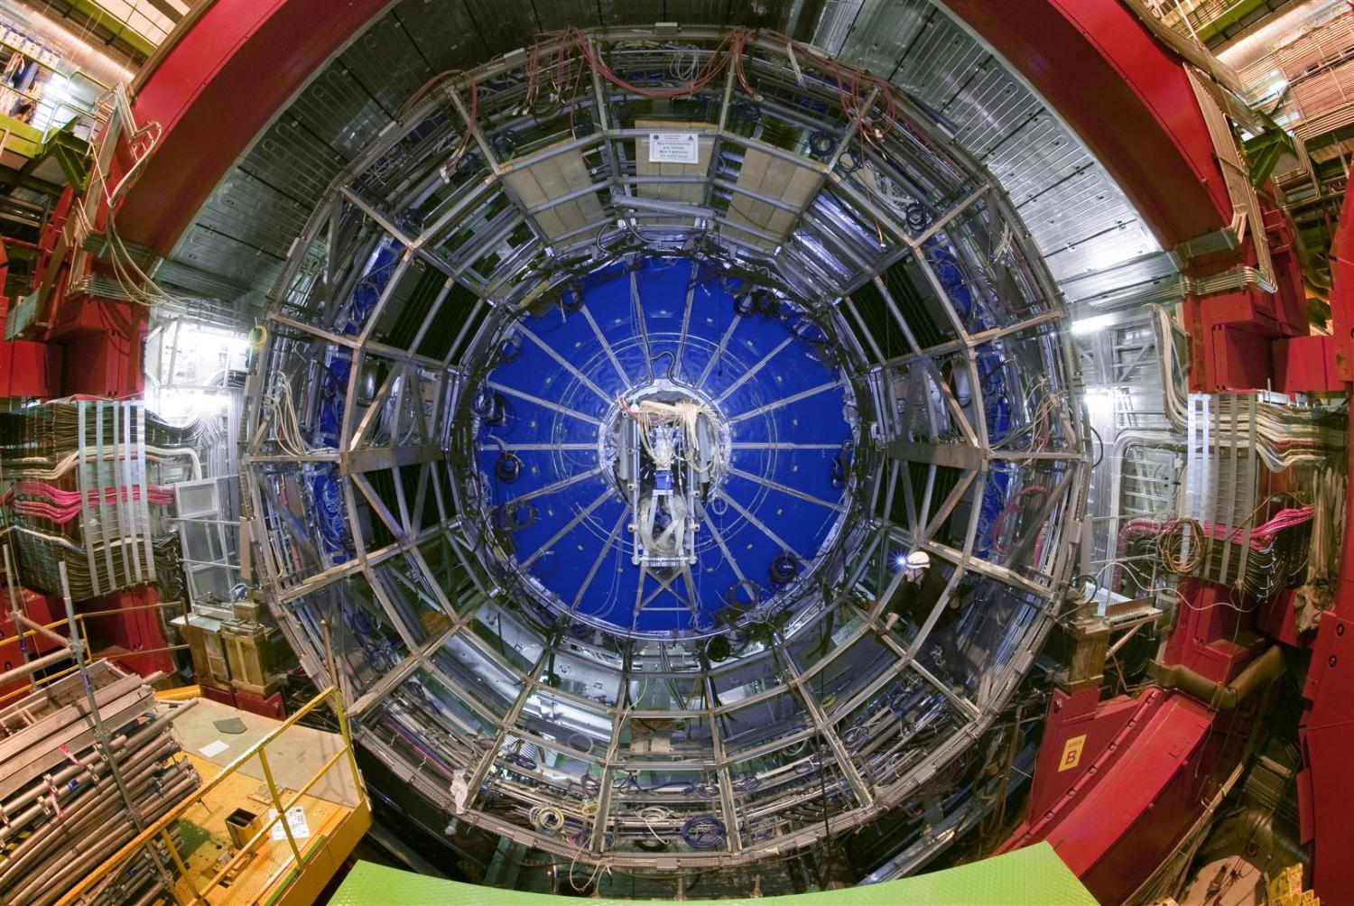
TPC installed in the ALICE Experiment

Slide 22
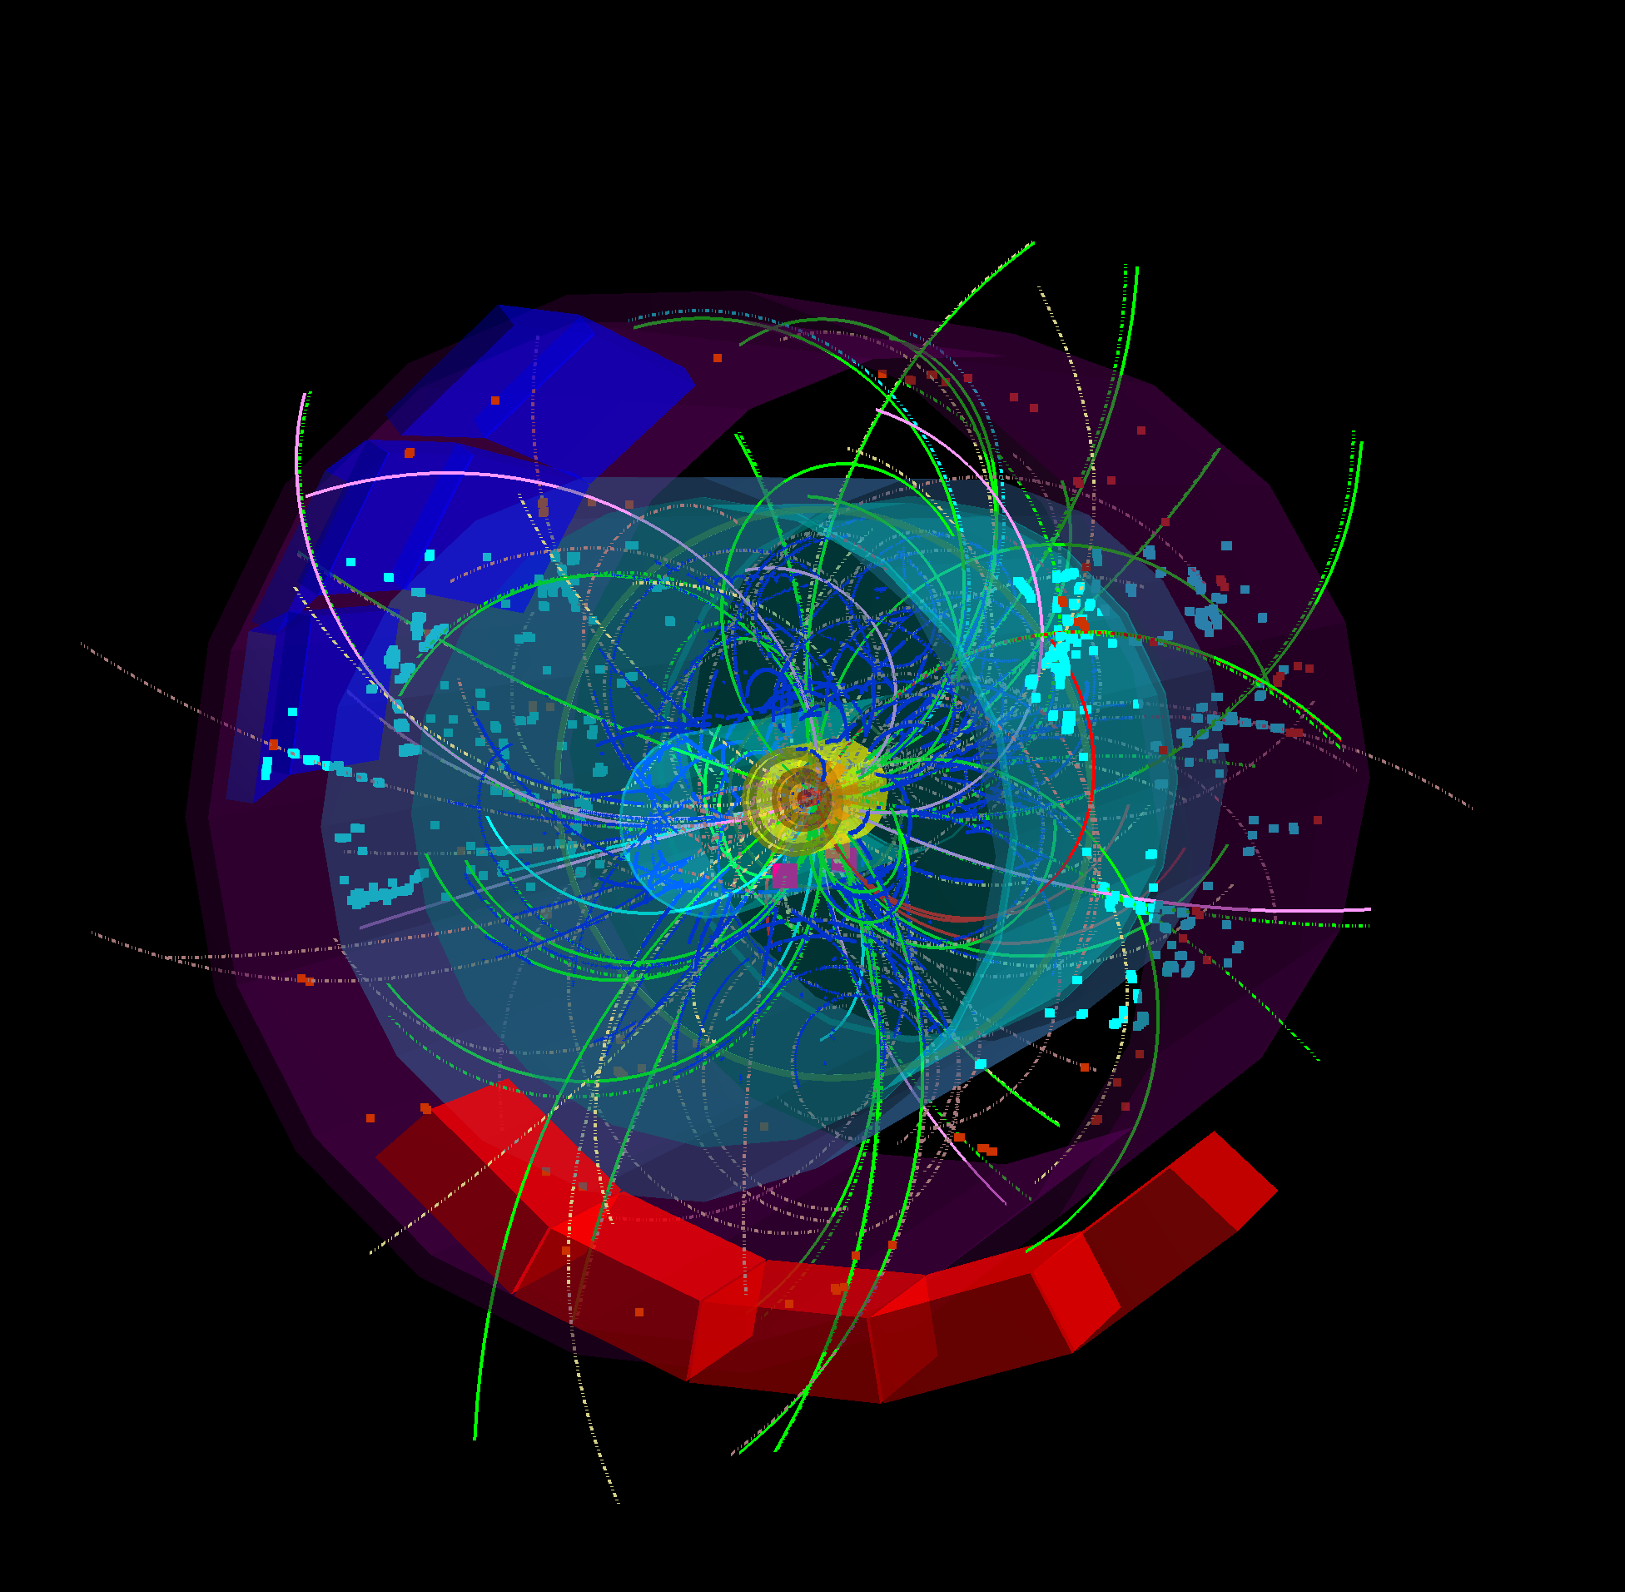
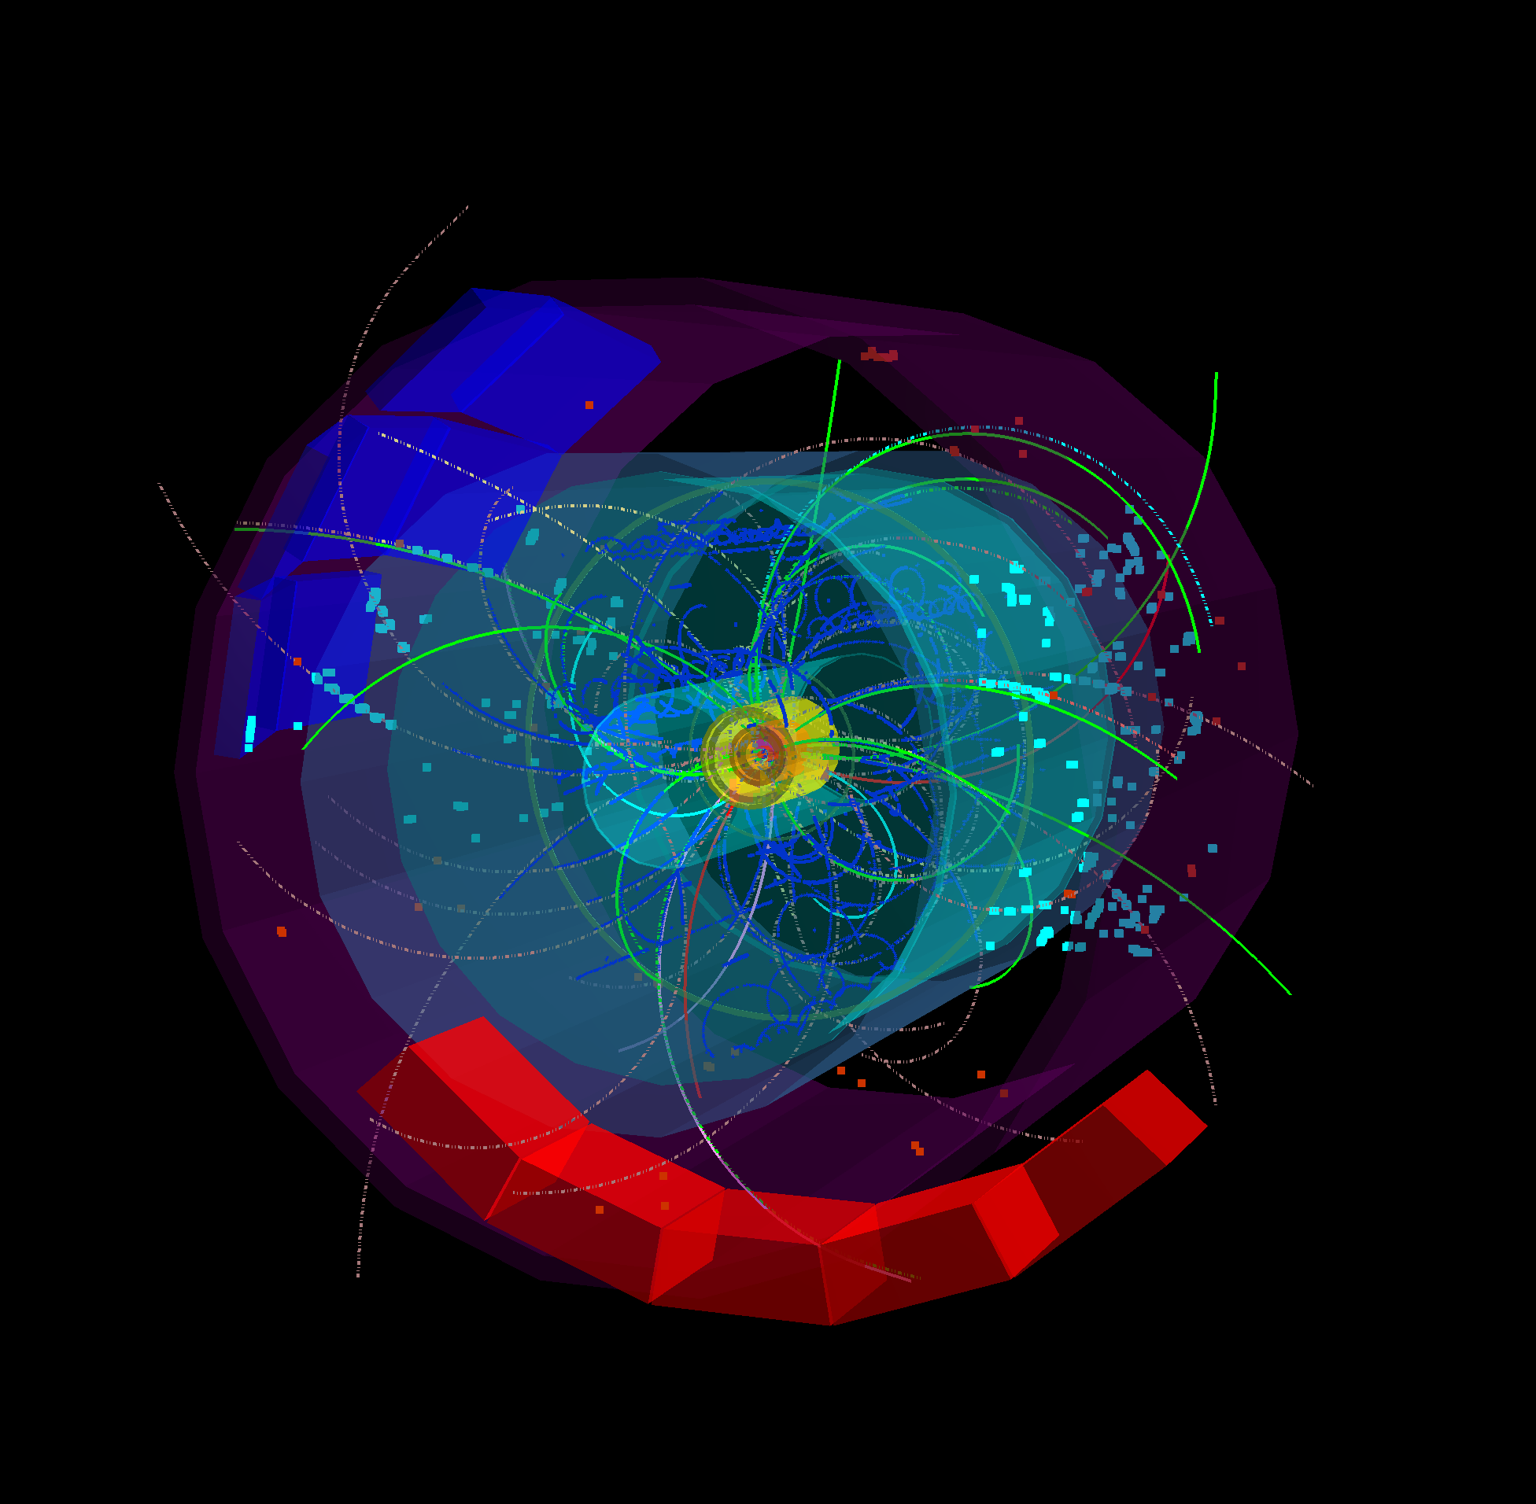
First 7 TeV p-p Collisions in the ALICE TPC in March 2010 !

Slide 23
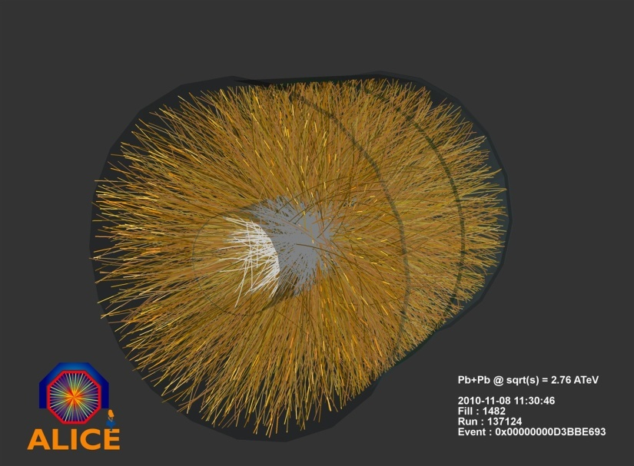
First Pb Pb Collisions in the ALICE TPC in Nov 2010 !

Slide 24
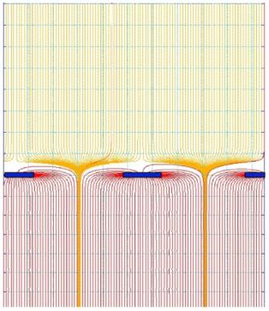
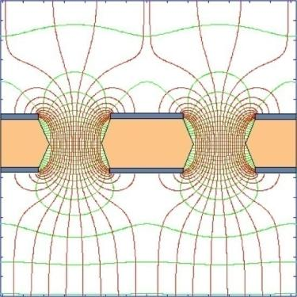
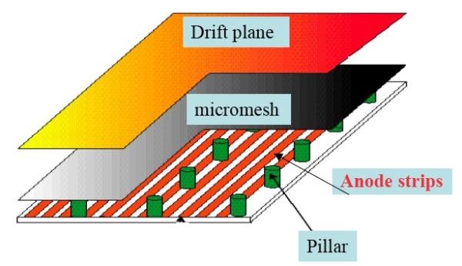
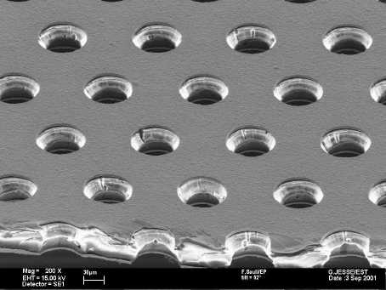
GEMs & MICROMEGAS
MICROMEGAS
Narrow gap (50-100 µm) PPC with thin cathode mesh
Insulating gap-restoring wires or pillars
GEM
Thin metal-coated polymer foils
70 µm holes at 140 mm pitch
Y. Giomataris et al, Nucl. Instr. and Meth. A376(1996)239
F. Sauli, Nucl. Instr. and Methods A386(1997)531

Slide 25
Detectors based on Ionization
Gas detectors:
  Wire Chambers
  Drift Chambers
  Time Projection Chambers
  Transport of Electrons and Ions in Gases
Solid State Detectors
  Transport of Electrons and Holes in Solids
  Si- Detectors
  Diamond Detectors

Slide 26
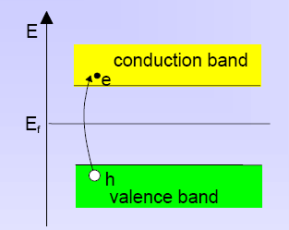
Silicon Detector
Velocity:
μ_{e}=1450 cm²/Vs, μ_{h}=505 cm²/Vs, 3.63eV per e-h pair.
~33000 e/h pairs in 300μm of silicon.
However: Free charge carriers in Si:
T=300 K: e,h = 1.45 x 10¹⁰ / cm³ but only 33000 e/h pairs in 300μm produced by a high energy particle.
Why can we use Si as a solid state detector ???

Slide 27
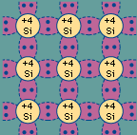
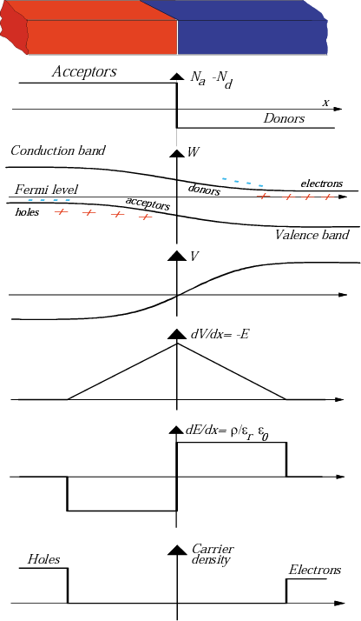
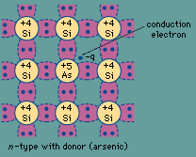
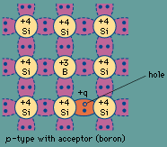
Doping of Silicon
In a silicon crystal at a given temperature the number of electrons in the conduction band is equal to the number of holes in the valence band.
Doping Silicon with Arsen (+5) it becomes and n-type conductor (more electrons than holes).
Doping Silicon with Boron (+3) it becomes a p-type conductor (more holes than electrons).
Bringing p and n in contact makes a diode.
p
n
doping

Slide 28
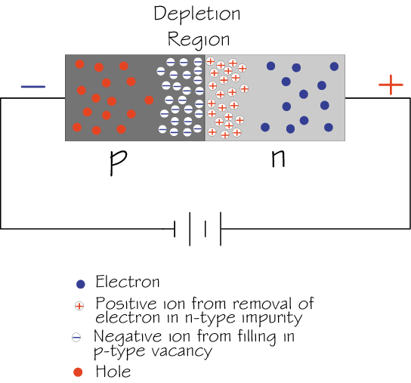
Si-Diode used as a Particle Detector !
At the p-n junction the charges are depleted and a zone free of charge carriers is established.
By applying a voltage, the depletion zone can be extended to the entire diode → highly insulating layer.
An ionizing particle produces free charge carriers in the diode, which drift in the electric field and induce an electrical signal on the metal electrodes.
As silicon is the most commonly used material in the electronics industry, it has one big advantage with respect to other materials, namely highly developed technology.

Slide 29
Under-Depleted Silicon Detector
-
-
+
+
+
+
+
+
-
+
+
-
+
+
+
+
-
+
+
-
+
+
+
+
+
+
+
+
+
-
p
n
Zone without free charge carriers positively charged.
Sensitive Detector Volume.
Zone with free electrons. Conductive.
Insensitive to particles.
Electric Field

Slide 30
Fully-Depleted Silicon Detector
-
-
+
+
+
+
+
+
+
+
+
+
-
+
+
+
+
-
+
+
+
+
+
+
+
+
+
+
-
+
+
+
+
+
-
+
+
+
+
+
+
+
+
-
+
+
+
+
p
n
Zone without free charge carriers positively charged.
Sensitive Detector Volume.
Electric Field

Slide 31
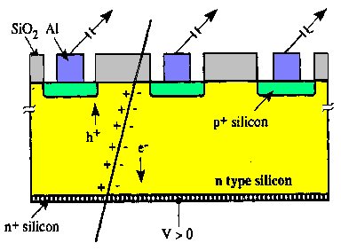
Silicon Detector
ca. 50-150 μm
readout capacitances
Fully depleted zone
SiO₂
passivation
300μm
N (e-h) = 11 000/100μm
Position Resolution down to ~ 5μm !

Slide 32
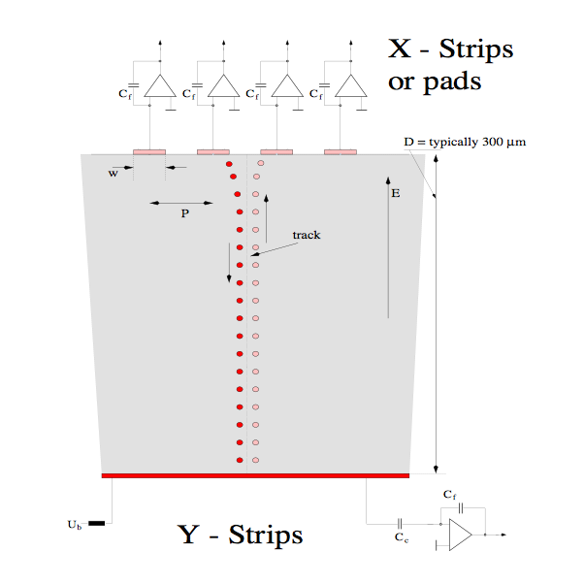
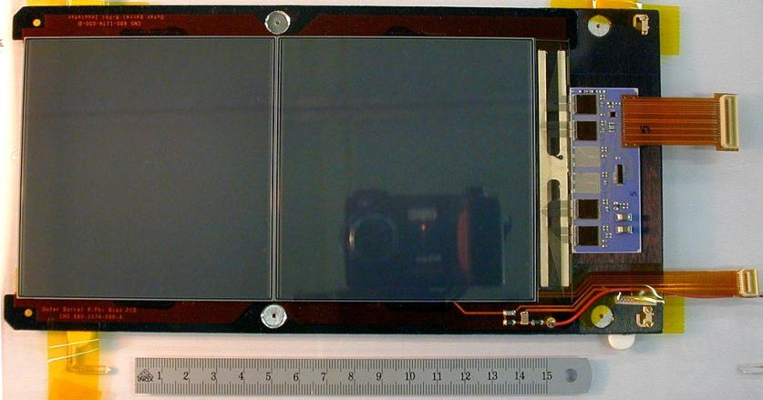
Silicon Detector
Every electrode is connected to an amplifier →
Highly integrated readout electronics.
Two dimensional readout is possible.
CMS Outer Barrel Module

Slide 33
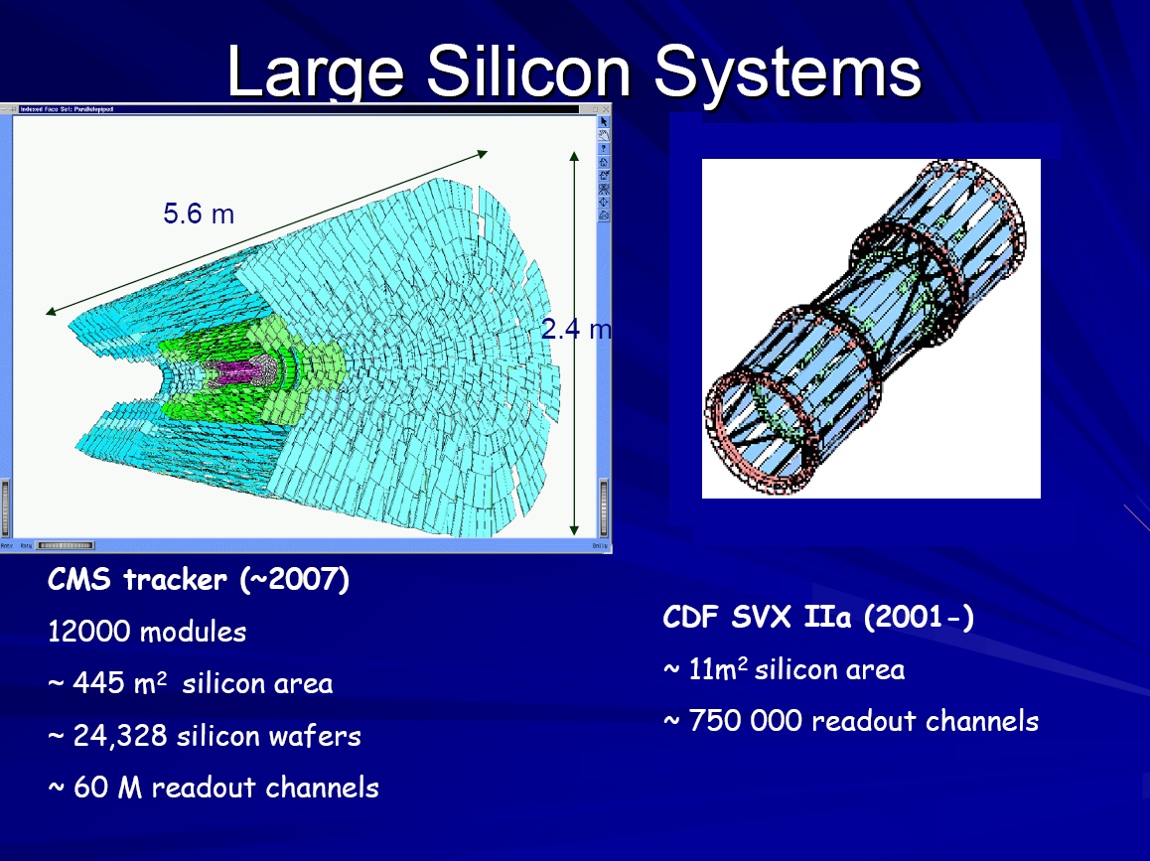

Slide 34
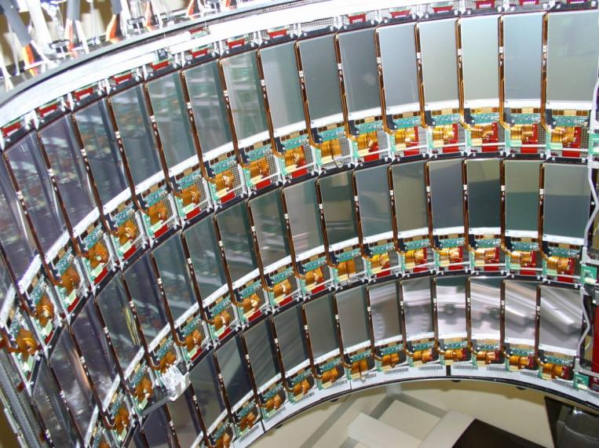
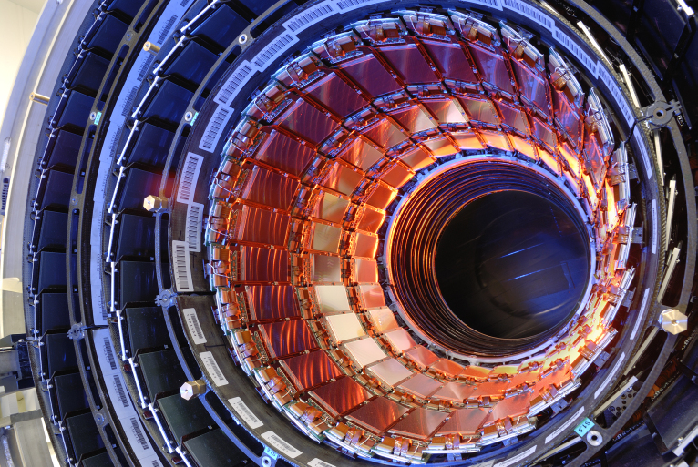
CMS Tracker

Slide 35
Electromagnetic Interaction of Particles with Matter
Z₂ electrons, q=-e₀
M, q=Z₁ e₀
Interaction with the atomic electrons. The incoming particle loses energy and the atoms are excited or ionized.
Interaction with the atomic nucleus. The particle is deflected (scattered) causing multiple scattering of the particle in the material. During this scattering a Bremsstrahlung photon can be emitted.
In case the particle’s velocity is larger than the velocity of light in the medium, the resulting EM shockwave manifests itself as Cherenkov Radiation. When the particle crosses the boundary between two media, there is a probability of the order of 1% to produced and X ray photon, called Transition radiation.

Slide 36
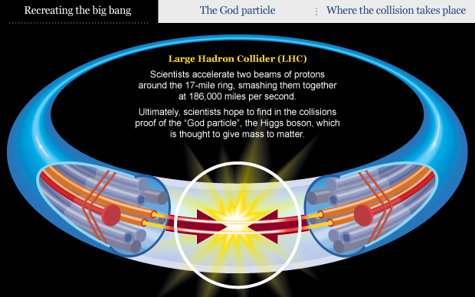

Детектори на Големия адронен ускорител на насрещни снопове
Ускорител на заредени частици - в нашия случай протони
Сблъскване на частици - енергия на взаимодействието:
  Е = Е(сноп 1)+ Е(сноп 2)
Най-висока енергия на сблъсъците на LHC досега:
  Е = 13 [TeV] = 2 x 6.5 [TeV] (2015 - 2018 г.)
Проектна енергия на LHC:
  Е = 14 TeV
Връзка (превръщане) между енергия и маса: E = mc²
При сблъсъка на сноповете от протони се раждат много нови частици.
По-тежките частици са нестабилни и се разпадат бързо до по-леки частици, които можем да измерим.

Slide 37
Експериментът CMS

Slide 38
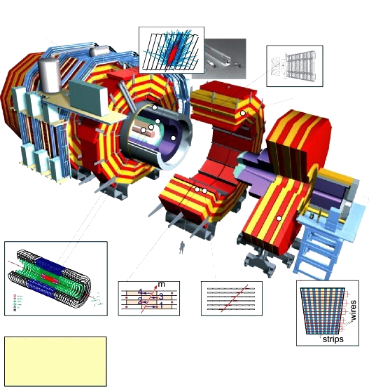
Експериментът CMS (Run1&2)
(Компактен мюонен соленоид)
Електромагнитен калориметър
Кристали от оловен волфрамат
Адронен калориметър -
тип сандвич
Стомана(в централната част)
или месинг(в затварящите части)
и пластмасови сцинтилатори
Соленоидален магнит
Суперпроводяща намотка
Магнитно поле:
3.8 Т във вътрешността, затворена от магнита
~1.8 T извън магнита
Железен хамут на детектора;
През неге се затварят магнитните силови линии.
Вътрешен треков детектор – две основни системи:
Силициев пикселов детектор
Силициев микрострипов детектор
Мюонна система - централна част:
Камери с дреифови тръби (DT)
Камери със съпротивителна плоскост (RPC)
Мюонна система –
затварящи части:
Катодни стрипови
камери (CSC)
Камери със
съпротивителна
плоскост (RPC)
Тегло 12.5 t
Диаметър 15 m
Дължина 21.6 m

Slide 39
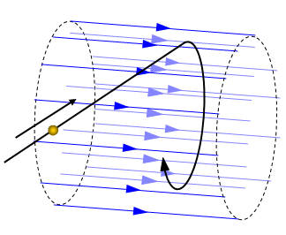
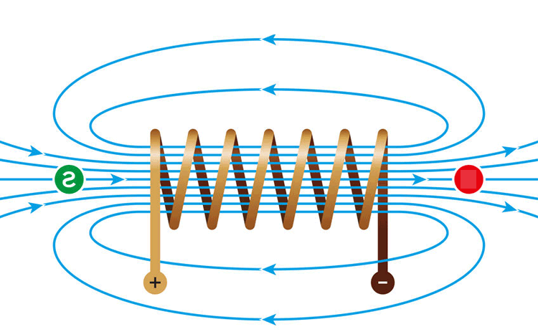

Движение на заредена частица в магнитно поле
S
N
Соленоидално магнитно поле
Траекторията на заредена частица се закривява в магнитно поле.
Ако гледаме срещу посоката на магнитното поле,
положително заредените частици ще се отклоняват по посока на часовниковата стрелка,
а отрицателно заредените в обратна посока.
В приложението iSpyWebGl, посоката на магнитното поле във вътрешността на магнита е по посока на оста Z. В основния xy изглед, оста z е насочена към наблюдателя.

Slide 40
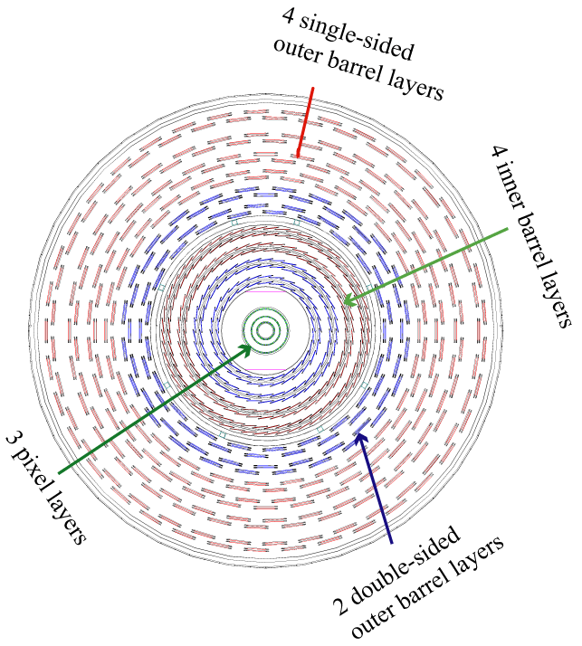
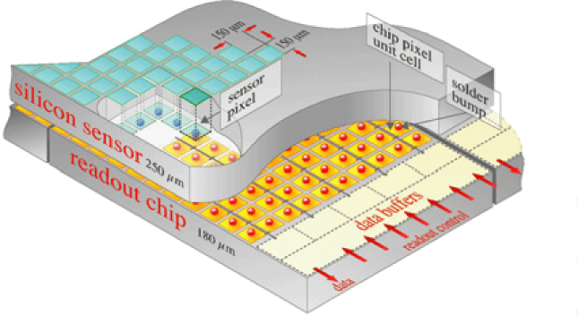
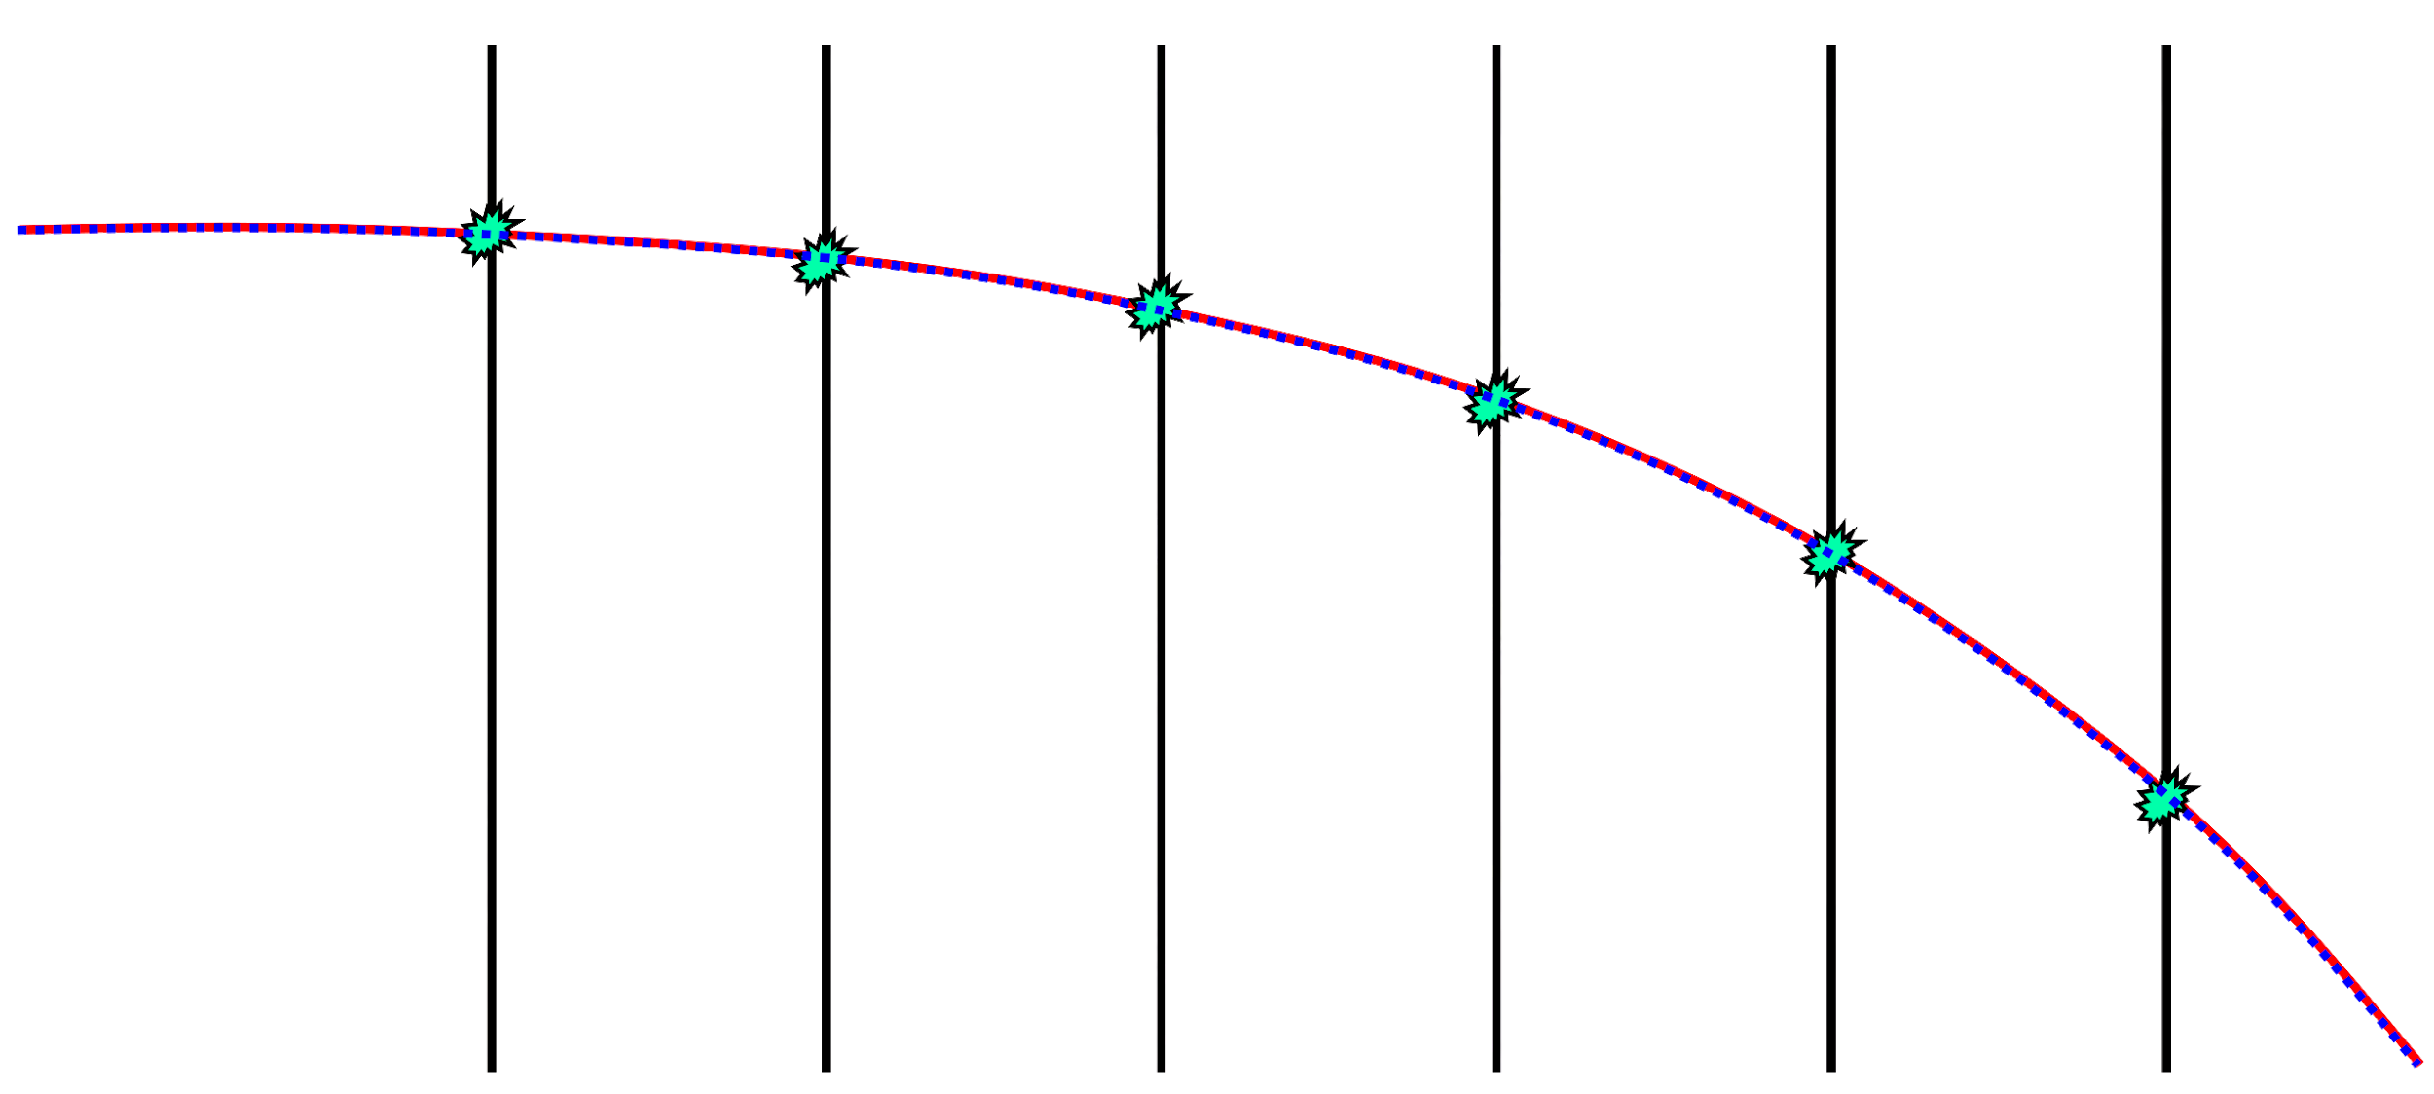
Определяне на импулс и заряд - Вътрешен треков детектор
Сигналите от вътрешния треков детектор, позволяват да се реконструират техните траектории. Големината на закривяване на техните траектории позволяват определянето на техния импулс по формулата r ~ p/B, където r [m] е радиусът на кривината, p [GeV/c] – импулсът на електрона, а B [T] е магнитното поле.

Slide 41

Определяне на импулс и заряд - Вътрешен треков детектор
http://cms.cern/detector/identifying-tracks

Slide 42
Измерване на енергия - калориметрична система

Slide 43




Детектиране на електрони, позитрони и фотони
Електромагнитна лавина във вещество
Два процеса на загуба на енергия в плътна среда за е± с Е>1GeV или фотони:
излъчване на фотон от заредена частица (примерно е+ или е-) при движение в полето на ядро от средата
раждане на е+е- двойки от фотон, в полето на ядро от средата
Кристал от оловен волфрамат и лавинни фотодиоди, използвани в ECAL на CMS
Енергията на частицата, инициирала лавината е пропорционална на броя изсветени фотони

Slide 44



ECAL - електромагнитен калориметър на CMS
(в ляво)
HCAL - адронен калориметър на CMS
(в дясно)

Slide 45

HCAL-
HCAL+
CSC & RPC -
CSC & RPC +
Pixel & tracker
HCAL Forward -
HCAL Forward +
ECAL-+
Забележка: не са показани всички детекторни слоеве, за да не се претрупва фигурата.

Slide 46


Калориметрична система
ектромагнитен (ECAL) и адронен калориметър (HCAL)

Slide 47
Мюонна система на CMS (Run1 & Run2)

Slide 48





Мюонна система на CMS (Run1 & Run2)
DT (Камери с дрейфови тръби)
CSC (Катодно стрипови камери)
RPC (Камери със съпротивителна плоскост)

Slide 49


Регистриране на мюон
Напречен разрез на CMS
Сигнали във вътрешния треков детектор и в мюонните камери;
Почти не се наблюдават взаимодействия в калориметричната система;
Имат електрически заряд и техните траектории се изкривяват в магнитното поле - измерване на импулс и определяне на заряд;
Голяма проникваща способност, преминават през магнита и целия детектор;
Раждат се в резултат от разпадането на по-тежки частици и носят информация за случването на интересни събития – примерно раждане и разпад на Хигс бозон.
iSpy

Slide 50

https://cms.cern/detector/detecting-muons

Slide 51


Slide 52

Как се регистрира частици със CMS
Силициев детектор:
  Регистрира попадения на електрически заредени частици.
Електромагнитен калориметър:
  Регистрира електрони, позитрони и фотони
  Те отлагат пълната си енергия в него
Адронен калориметър
  Регистрира адрони, които отлагат пълната си енергия в него
Мюонна система:
  Регистрира електрически заредени частици, преминали през всички останали системи и магнита.
  Ние предполагаме, че такива могат да бъдат само мюоните.
Комбинираме информацията от отделните детекторни системи!

Slide 53
Липсваща енергия
Частици, които не могат да бъдат регистрирани с нашия детектор
  Неутрино - трябва ни много по-голям детектор
  Частици, които не познаваме
Но ние може да направим оценка какво количество енергия или импулс са отнесли тези частици!
Величината, който ще използваме в нашия анализ се нарича Missing Energy и съдържа в себе си сумата от енергиите, отнесени от всички частици, които не сме успели да регистрираме и измерим.
А също и информация за посоката, в която е отнесена тази енергия.
Забележете, липсващата енергия може да е отнесена от повече от една частица!

Slide 54
Благодаря за вниманието!

